Slide 1
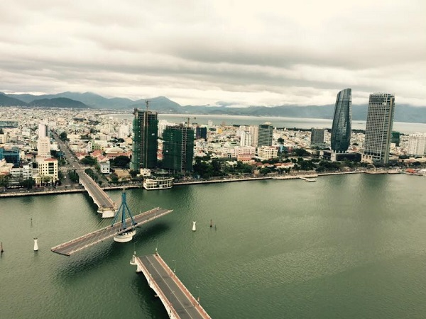
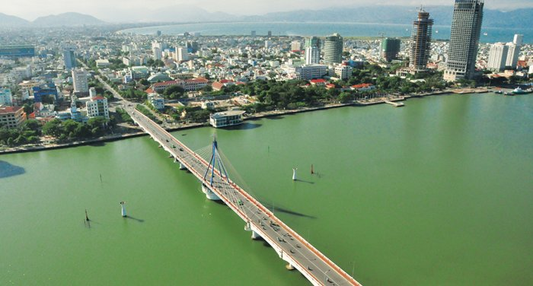
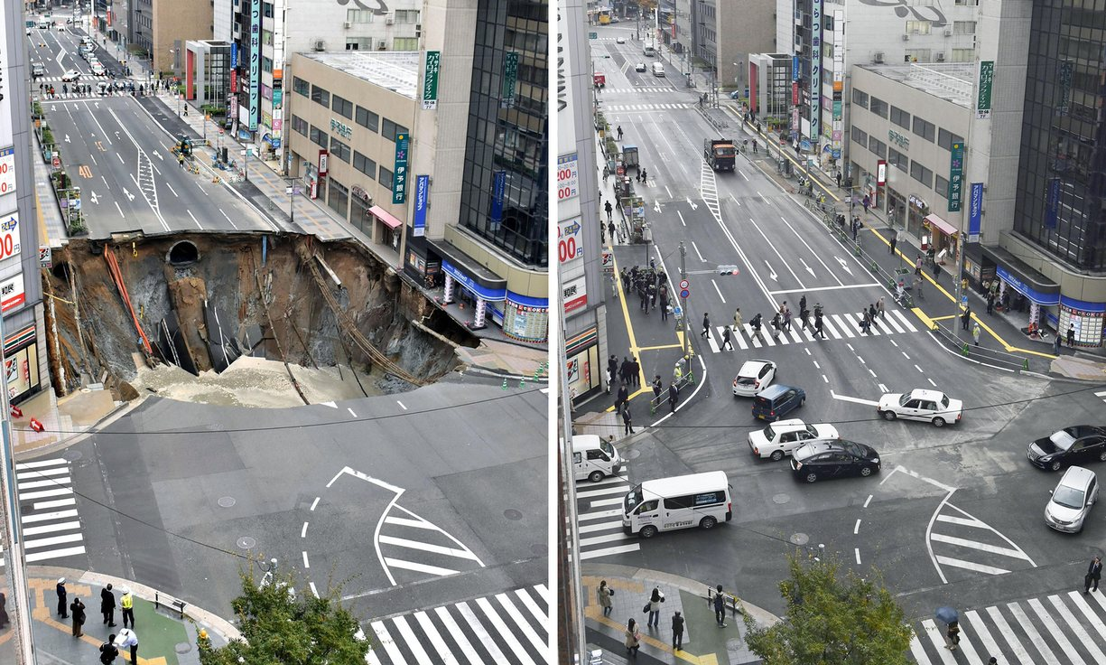
Theo em ở bức ảnh nào xe có thể chạy thông suốt?
Hình 1
Hình 2
Cầu quay sông Hàn – Đà Nẵng
Hình 3
Hình 4
Hố tử thần xuất hiện ở thành phố Fukuoka – Nhật Bản

Slide 2
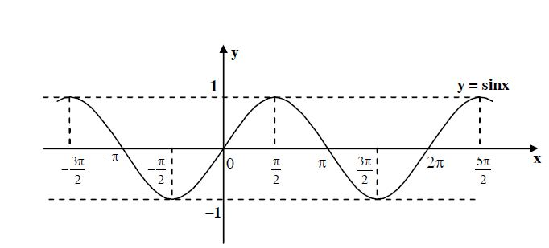
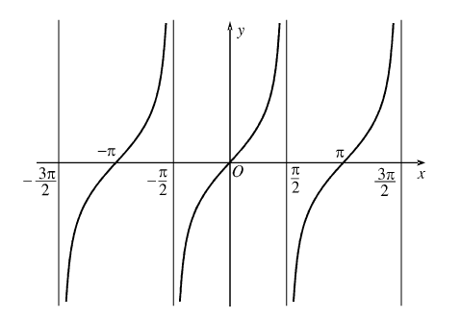
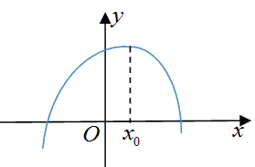
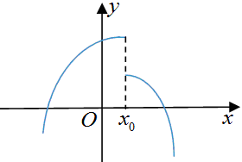
Cho các đồ thị hàm số. Đồ thị nào được vẽ bằng một nét liền?
Hình 5
Hình 6
Hình 7
Hình 8

Slide 3


LỚP
11
ĐẠI SỐ
Chương 4: GIỚI HẠN
Bài 3
HÀM SỐ LIÊN TỤC
I
HÀM SỐ LIÊN TỤC TẠI MỘT ĐIỂM
II
HÀM SỐ LIÊN TỤC TRÊN MỘT KHOẢNG
III
MỘT SỐ ĐỊNH LÝ CƠ BẢN
1
Định lý 1
2
Định lý 2
3
Định lý 3

Slide 4
I
Hàm số liên tục tại một điểm
Định nghĩa 1
Cho hàm số $f\left(x\right)$ xác định trên khoảng $K$và $x_{0}∈K$ . Hàm số $f\left(x\right)$được gọi là liên tục tại điểm $x_{0}$ nếu $\lim_{x→x_{0}}{f}\left(x\right)=f\left(x_{0}\right)$
Hàm số $f\left(x\right)$ không liên tục tại điểm $x_{0}$ được gọi là gián đoạn tại điểm $x_{0}$
Phương pháp xét tính liên tục của hàm số tại một điểm
Bước 1: Tìm tập xác định D, kiểm tra $x_{0}∈D$ không?
Bước 2: Tính $f\left(x_{0}\right)$ và $\lim_{x→x_{0}}{f}\left(x\right)$
Bước 3: So sánh $f\left(x_{0}\right)$ và $\lim_{x→x_{0}}{f}\left(x\right)$. Rồi kết luận.
Notes:
Note: hiệu ứng xuất hiện…

Slide 5
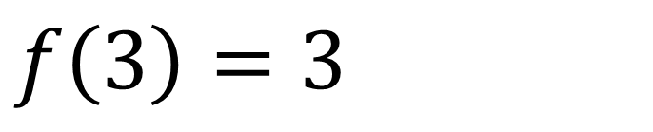
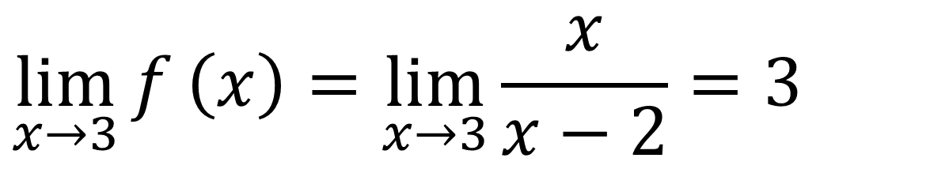

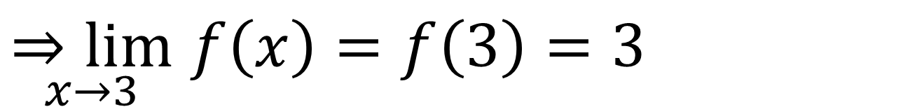
I
HÀM SỐ LIÊN TỤC TẠI MỘT ĐIỂM
Ví dụ 1
Xét tính liên tục của hàm số $f\left(x\right)=\frac{x}{x−2}$tại $x_{0}=3$
Bài giải
Tập xác định: $D=R\backslash \{$2}
Hàm số $y=f\left(x\right)$ xác định trên $R\backslash \{$2}, do đó hàm số $f\left(x\right)$ xác định $tại$ $x_{0}=3$
$$\lim_{x→3}{f}\left(x\right)=\lim_{x→3}{\frac{x}{x−2}}=3$$
Ta có:
$$f\left(3\right)=3$$
$$\underset{x→3}{⇒lim}f\left(x\right)=f\left(3\right)=3$$
Vậy hàm số $y=f\left(x\right)$ liên tục tại $x_{0}=3$
Notes:
Note: hiệu ứng xuất hiện…

Slide 6
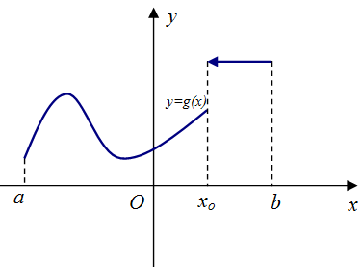
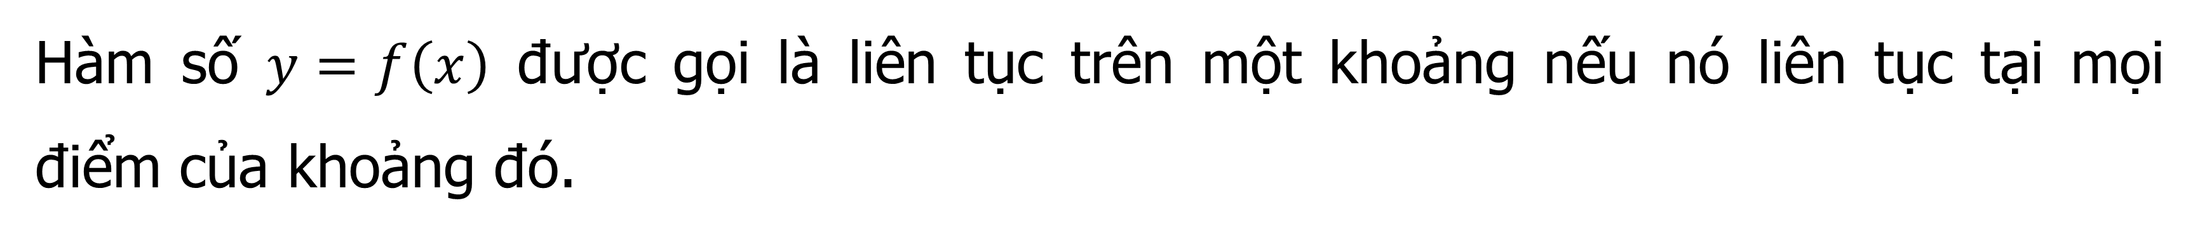
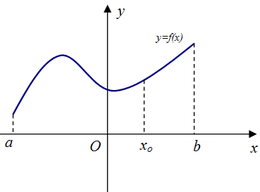
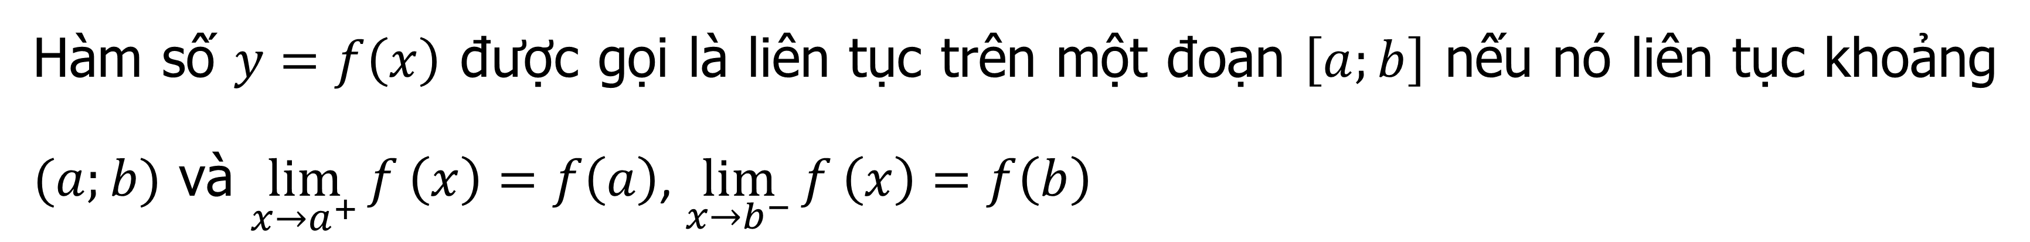
II
GIỚI HẠN HÀM SỐ TRÊN MỘT KHOẢNG
Định nghĩa 2
Hàm số $y=f\left(x\right)$ được gọi là liên tục trên một khoảng nếu nó liên tục tại mọi điểm của khoảng đó.
Hàm số $y=f\left(x\right)$ được gọi là liên tục trên một đoạn $\left[a;b\right]$ nếu nó liên tục khoảng $(a;b)$ và $\lim_{x→a^{+}}{f}\left(x\right)=f\left(a\right)$, $\lim_{x→b^{−}}{f}\left(x\right)=f\left(b\right)$
Chú ý: Đồ thị hàm số liên tục trên một khoảng, đoạn là một đường liền nét trên khoảng, đoạn đó.

Slide 7
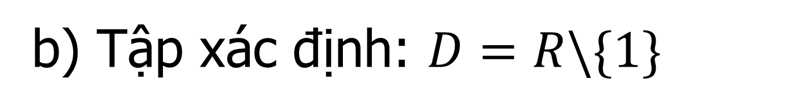
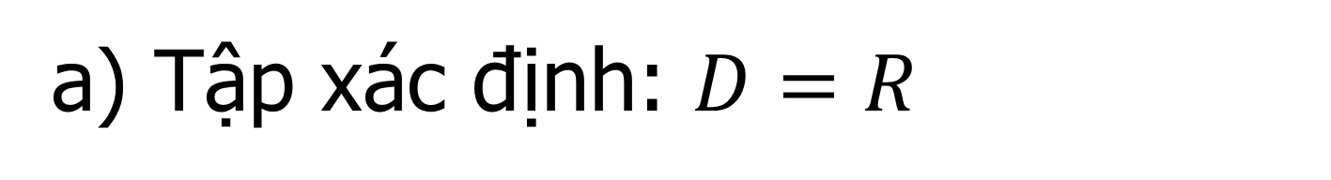
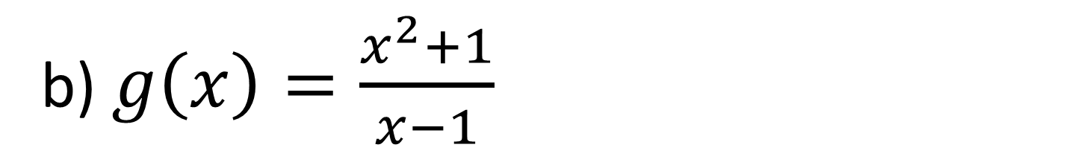
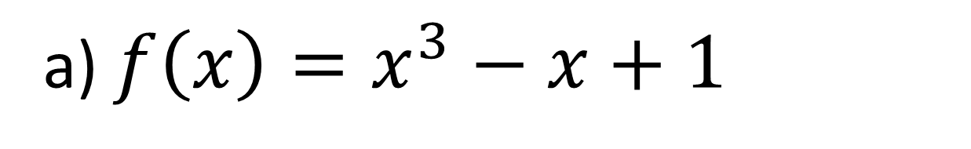
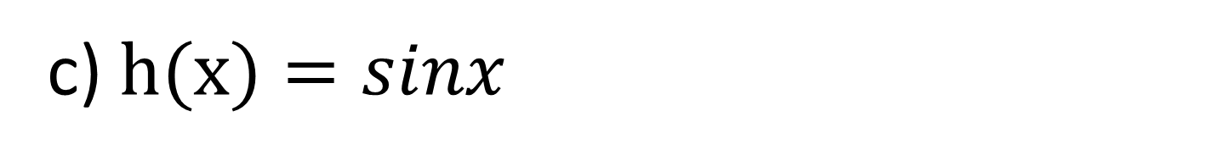
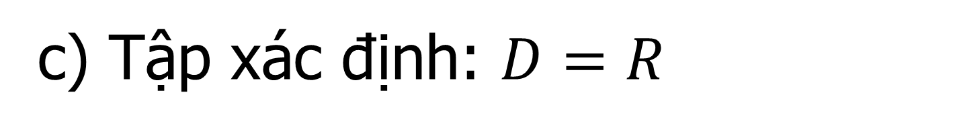
III
MỘT SỐ ĐỊNH LÝ CƠ BẢN
Định lý 1
Hàm số đa thức liên tục trên toàn bộ tập số thực $R$ .
Hàm số phân thức hữu tỉ (thương của hai đa thức) và các hàm số lượng giác liên tục trên từng khoảng của tập xác định của chúng .
Ví dụ 1
Xét tính liên tục của các hàm số sau trên tập xác định của chúng
b) $g\left(x\right)=\frac{x^{2}+1}{x−1}$
a) $f\left(x\right)=x^{3}−x+1$
c) $h(x)=sinx$
a) Tập xác định: $D=R$
$f\left(x\right)=x^{3}−x+1$là hàm đa thức nên $f\left(x\right)$ liên tục trên $R$.
b) Tập xác định: $D=R\backslash \{1\}$
$g\left(x\right)=\frac{x^{2}+1}{x−1}$ liên tục trên khoảng $\left(−∞;1\right)$ và $\left(1;+∞\right)$.
c) Tập xác định: $D=R$
$h(x)=sinx$ liên tục trên khoảng $(−∞; +∞)$.

Slide 8
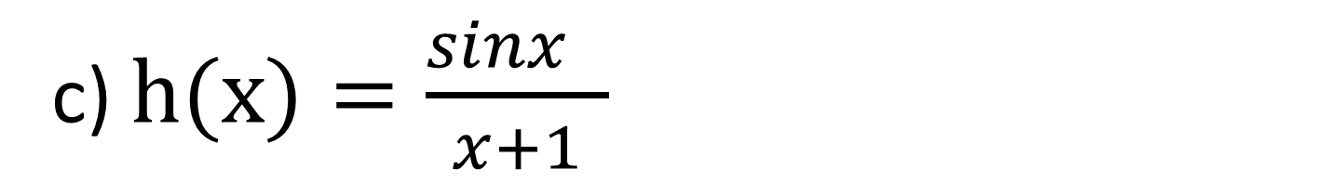
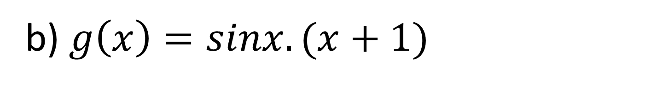
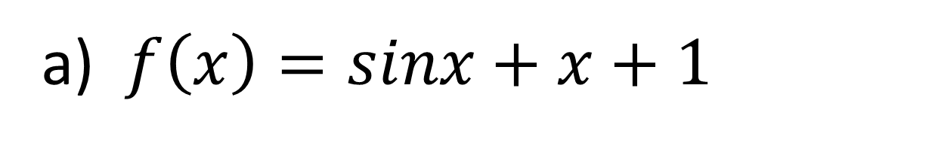
III
MỘT SỐ ĐỊNH LÝ CƠ BẢN
Định lý 2
Giả sử $y=f\left(x\right)$ và $y=g\left(x\right)$ là hai hàm số liên tục tại điểm $x_{0}$. Khi đó:
Các hàm số $y=f\left(x\right)+g\left(x\right),y=f\left(x\right)−g\left(x\right),y=f\left(x\right).g\left(x\right)$ liên tục tại $x_{0}$.
b) Hàm số $y=\frac{f(x)}{g(x)}$ liên tục tại $x_{0}$ nếu $g(x_{0}$)$≠0$
Ví dụ
Nhận xét về tính liên tục của các hàm số sau tại điểm $x_{0}=0$
a) $f\left(x\right)=sinx+x+1$
b) $g\left(x\right)=sinx.(x+1)$
c) $h(x)=\frac{sinx }{x+1}$
Bài giải
Hàm số $y=sinx$ liên tục tại điểm $x_{0}$ ; hàm số $y=k\left(x\right)=x+1$ liên tục tại điểm $x_{0}$ và $k\left(0\right)=1≠0$
Áp dụng định lý 2 ta có các hàm số $f\left(x\right), g\left(x\right), h\left(x\right)$ liên tục tại điểm $x_{0}$ .

Slide 9

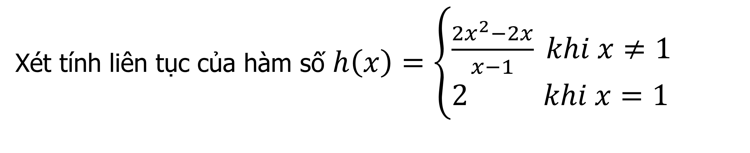
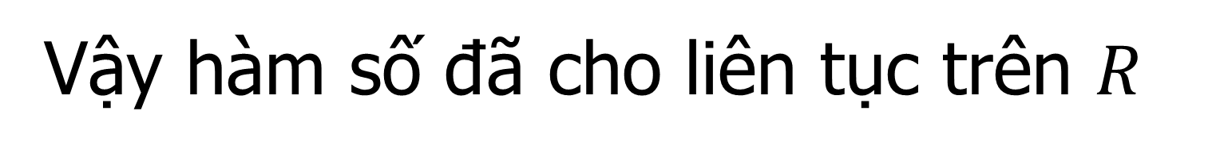
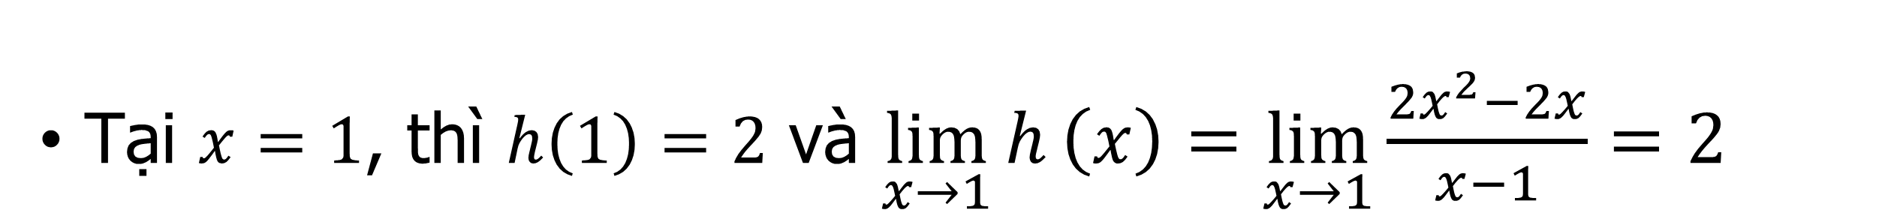
Ví dụ 2
Xét tính liên tục của hàm số $h\left(x\right)=\left\{\begin{aligned}&\frac{2x^{2}−2x}{x−1} khi x≠1 \\ &2 khi x=1\end{aligned}\right.$
Bài giải
Tập xác định: $D=R$
Dễ thấy $h\left(x\right)=\frac{2x^{2}−2x}{x−1}$ liên tục trên mỗi khoảng $\left(−∞;1\right)$ và $(1;+∞)$
Tại $x=1$, thì $h\left(1\right)=2$ và $\lim_{x→1}{h}\left(x\right)=\lim_{x→1}{\frac{2x^{2}−2x}{x−1}}=2$
Vì $\lim_{x→1}{h}\left(x\right)=h\left(1\right)$ nên hàm số đã cho liên tục tại $x=1$
Vậy hàm số đã cho liên tục trên $R$
Notes:
Note: hiệu ứng xuất hiện…

Slide 10
Phương pháp xét tính liên tục của hàm số trên TXĐ
Bước 1: Tìm TXĐ và khẳng định các hàm đa thức, lượng giác, hữu tỉ liên tục trên các khoảng của TXĐ.
Bước 2: Xét tính liên tục của hàm số tại các điểm còn lại bằng định nghĩa.
Bước 3: Kết luận.

Slide 11
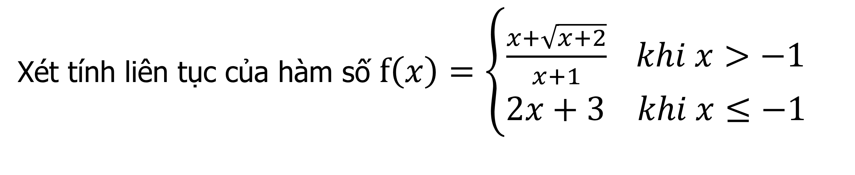
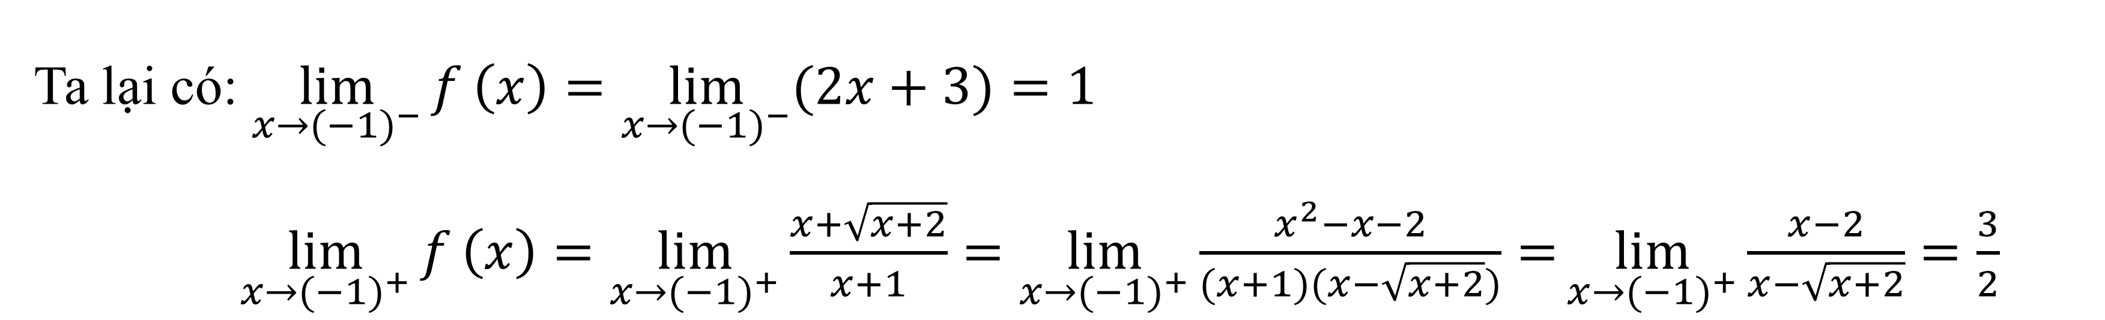

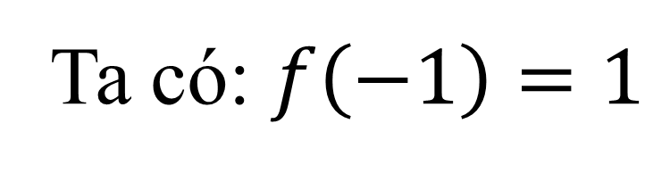
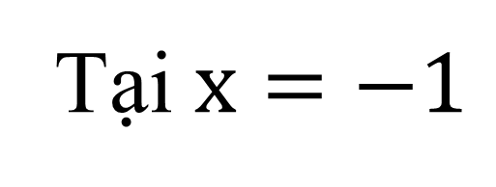
Ví dụ 3
Xét tính liên tục của hàm số $f\left(x\right)=\left\{\begin{aligned}\frac{x+\sqrt{x+2}}{x+1} khi x>−1 \\ 2x+3 khi x≤−1\end{aligned}\right.$
Bài giải
Tập xác định: $D=R$
Ta thấy hàm số liên tục trên các khoảng $\left(−∞;−1\right)$ và $\left(−1;+∞\right)$.
Tại $x=−1$
Ta có: $f\left(−1\right)=1$
Ta lại có: $\lim_{x→{(−1)}^{−}}{f}\left(x\right)=\lim_{x→{(−1)}^{−}}{(2x+3)}=1$
$\lim_{x→{(−1)}^{+}}{f}\left(x\right)=\lim_{x→{(−1)}^{+}}{\frac{x+\sqrt{x+2}}{x+1}}=\lim_{x→{(−1)}^{+}}{\frac{x^{2}−x−2}{(x+1)(x−\sqrt{x+2})}=}\lim_{x→{(−1)}^{+}}{\frac{x−2}{x−\sqrt{x+2}}=\frac{3}{2}}$
D$o\lim_{x→{(−1)}^{−}}{f}\left(x\right)≠\lim_{x→{\left(−1\right)}^{+}}{f}\left(x\right)$ nên hàm số không liên tục tại x= -1
Vậy hàm số gián đoạn tại x= -1 và hàm số liên tục trên các khoảng $\left(−∞;−1\right)$ và $\left(−1;+∞\right)$.
Notes:
Note: hiệu ứng xuất hiện…

Slide 12
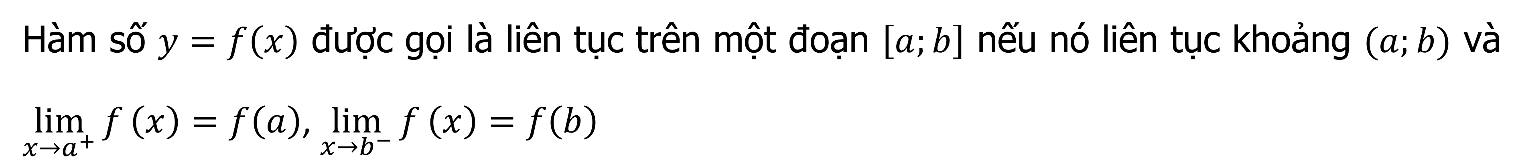
1) Hàm số liên tục tại một điểm
Hàm số $f\left(x\right)$ được gọi là liên tục tại điểm $x_{0}$ nếu $\lim_{x→x_{0}}{f}\left(x\right)=f\left(x_{0}\right)$
Hàm số $f\left(x\right)$ không liên tục tại điểm $x_{0}$ được gọi là gián đoạn tại điểm $x_{0}$
Hàm số $y=f\left(x\right)$ được gọi là liên tục trên một đoạn $\left[a;b\right]$ nếu nó liên tục khoảng $(a;b)$ và $\lim_{x→a^{+}}{f}\left(x\right)=f\left(a\right)$, $\lim_{x→b^{−}}{f}\left(x\right)=f\left(b\right)$
2) Hàm số liên tục trên một khoảng
Định nghĩa:
Định lý 1:
Định lý 2:
=> Xét tính liên tục của hàm số tại một điểm và trên TXĐ của hàm số.

